Slide 1
Синтетическая теория эволюции. Генофонд популяции и его изменения.

Slide 2
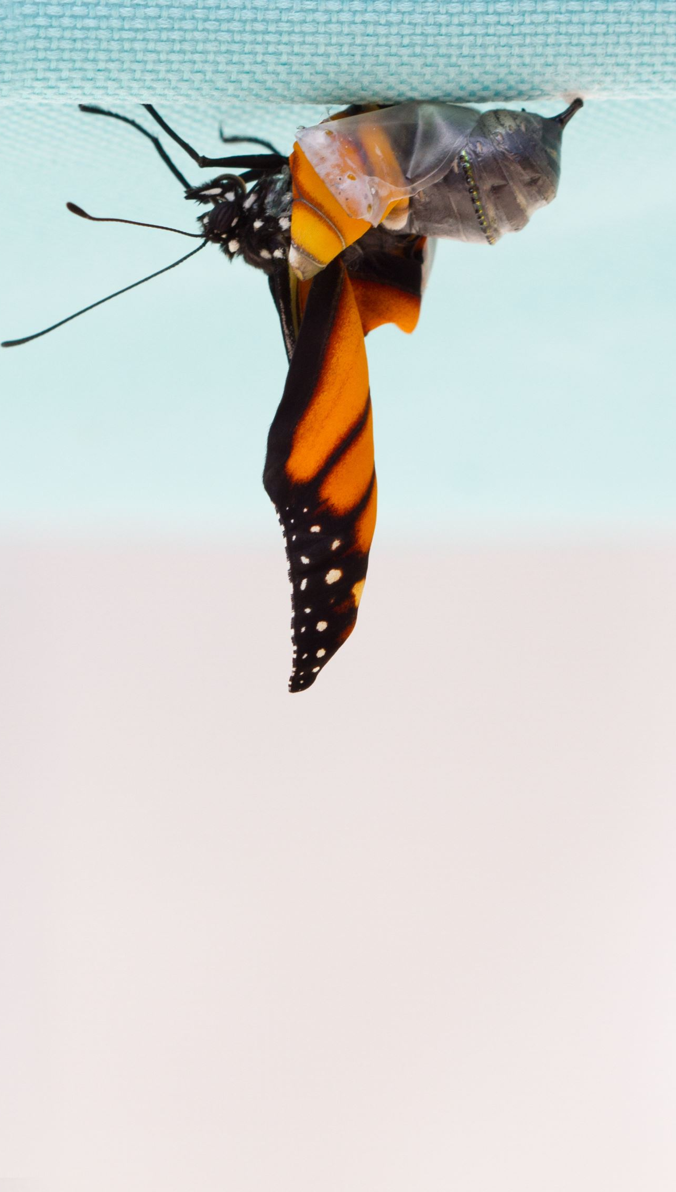
Кризис дарвинизма
После выхода книги «Происхождение видов…» Ч. Дарвин написал ещё несколько книг:
«Изменение домашних животных и культурных растений» (1968г.)
«Происхождение человека и половой отбор» (1871г.)
Эволюционные идеи проникли в химию, астрономию, географию, языкознание и другие науки.

Slide 3
Кризис дарвинизма
В начале 20в. теория Дарвина подверглась жестокой критике. Причины:
Трудно было объяснить возникновение органов сложного строения и сложное поведение накоплением мелких изменений.
Не существовало чётких научных представлений о наследственности и изменчивости организмов.
С развитием генетики распространилось мнение, что мутации без участия естественного отбора могут двигать эволюцию.

Slide 4
Формирование синтетической теории эволюции - СТЭ
С.С. Четвериков заложил основы генетики популяции (1926г.).
В его исследовании было показано, что природные популяции насыщены рецессивными мутациями – они составляют резерв наследственной изменчивости.
Оказалось, что естественный отбор работает не только с новыми мутациями, но и с теми, что давно накоплены в популяциях.

Slide 5
Положения СТЭ
Эволюция носит постепенный и длительный характер.
Материалом для эволюции служат мутации.
Единственный направляющий фактор эволюции – естественный отбор.
Наименьшая эволюционная единица – популяция, а не особь.
Эволюция носит дивергентный характер.
Вид состоит из многих популяций.
Обмен генами возможен лишь внутри вида.

Slide 6
Популяция с точки зрения СТЭ
Популяции не могут свободно обмениваться наследственной информацией, т.е. относительно изолированы.
В популяции формируется свой генофонд, который меняется во времени.
Популяции существуют на территории ареала вида на протяжении большого числа поколений.

Slide 7
Генофонд популяции -
совокупность генов (аллелей) всех особей популяции.
Популяция – элементарная единица эволюции.

Slide 8
Мутационный процесс
Мутации происходят в природе постоянно.
В обычных условиях каждый ген меняется один раз в 100 000 поколений или в каждом поколении у одной из 100 000 особей возникает мутация.
Большинство мутаций вредны для организма (могут оказаться полезными в новых условиях).
Большинство мутаций рецессивные. Чтобы проявиться в гомозиготном состоянии, такие мутации должны накопиться в достаточном количестве.

Slide 9
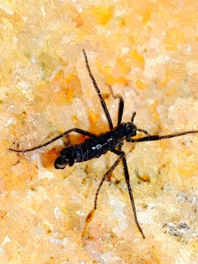
КОМАР БЕЛЬГИКА
Belgica Antarctica (Бельгика Антарктика) – латинское название бескрылого комара, единственного вида насекомых, который обитает в Антарктике. Крупнейшие истинно сухопутные (не покидающие поверхность земли) животные АнтарктидыЖизненный цикл длится около года, перезимовывают личинки и куколки. Взрослые особи обнаруживаются с декабря по март. Личинки обитают во мху, между корней трав, в почве в расщелинах скал, в нижних частях птичьих гнёзд (чаек и глупышей), в мелких водоёмах и лужицах с зелеными водорослями. Имаго находят на почве, скалах, на снегу и, даже, на телах живых пингвинов.

Slide 10
Популяционные волны -
периодические и непериодические колебания численности популяций.

Slide 11
Популяционные волны
Причины:
Сезонные изменения климата
Природные катастрофы – засуха, наводнение, пожар.
Увеличение кормовых ресурсов.
Ослабление пресса хищников.

Slide 12
Дрейф генов -
случайное изменение частот разных аллелей в малочисленных популяциях.
Возможные причины – миграции, природные катастрофы, возникновение барьеров.

Slide 13
Миграции

Slide 14
Природные катастрофы

Slide 15
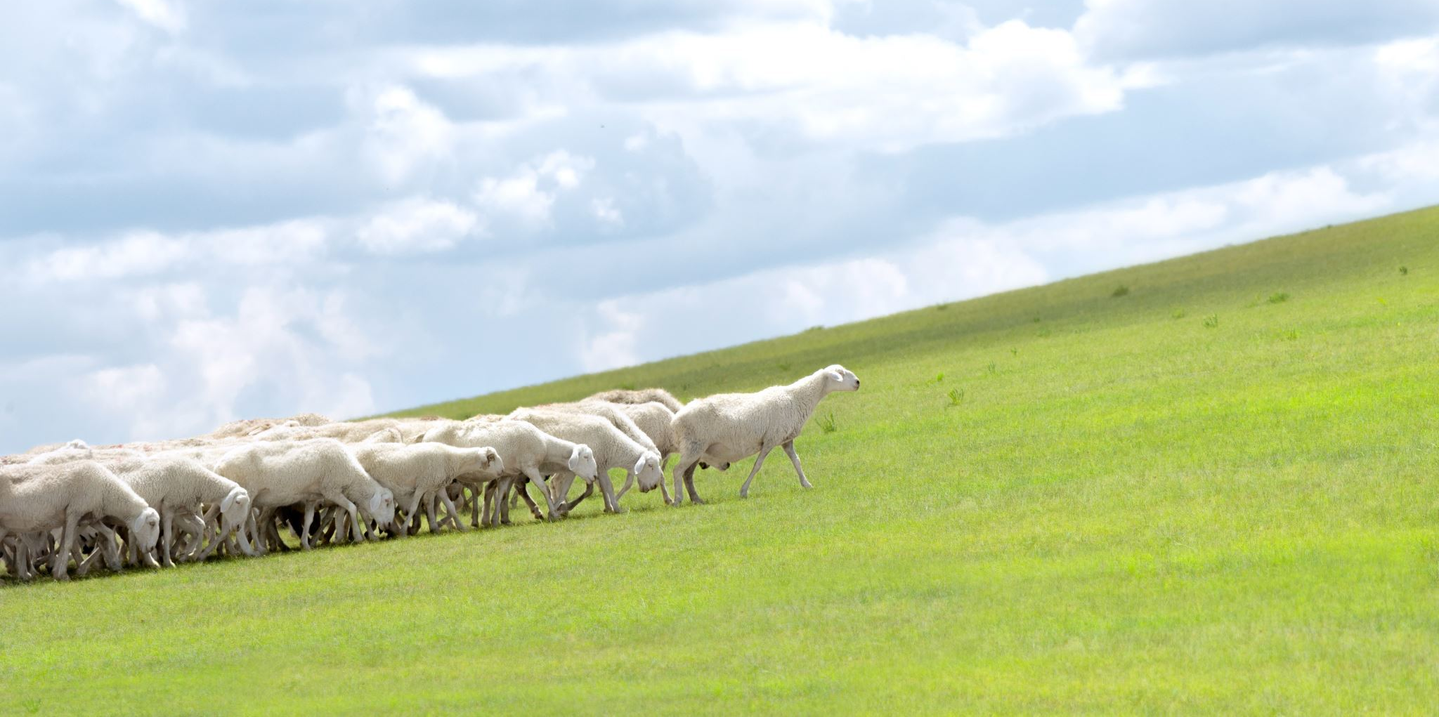
Изоляция -
возникновение любых барьеров, разграничивающих группы особей внутри одного вида и препятствующие свободному скрещиванию.
Географическая изоляция.
Биологическая (репродуктивная) изоляция.

Slide 16
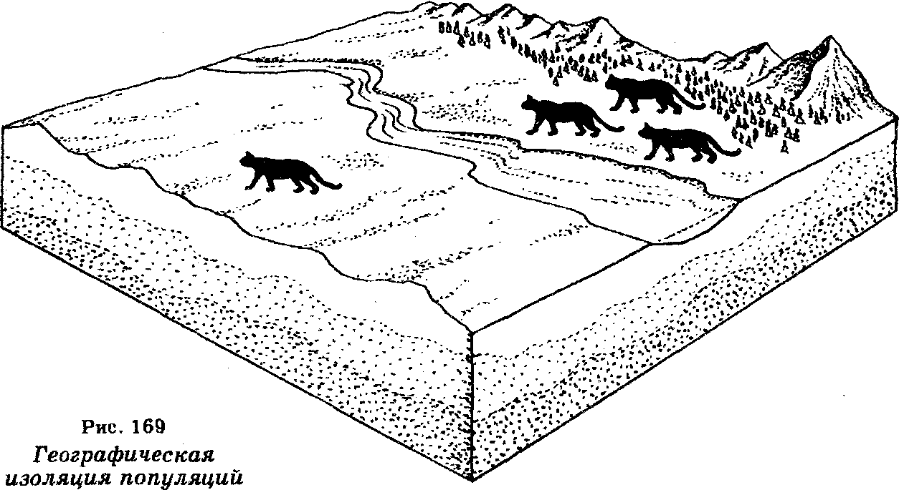
Географическая изоляция
Создаётся пространственными барьерами.

Slide 17
Биологическая изоляция
Ограничивает или устраняет скрещивание особей, проживающих на одной территории.
Способы:
Разные сезонные циклы половой активности.
Разное поведение в брачный период.
Разное строение половых органов.
Разные местообитания.

Slide 18
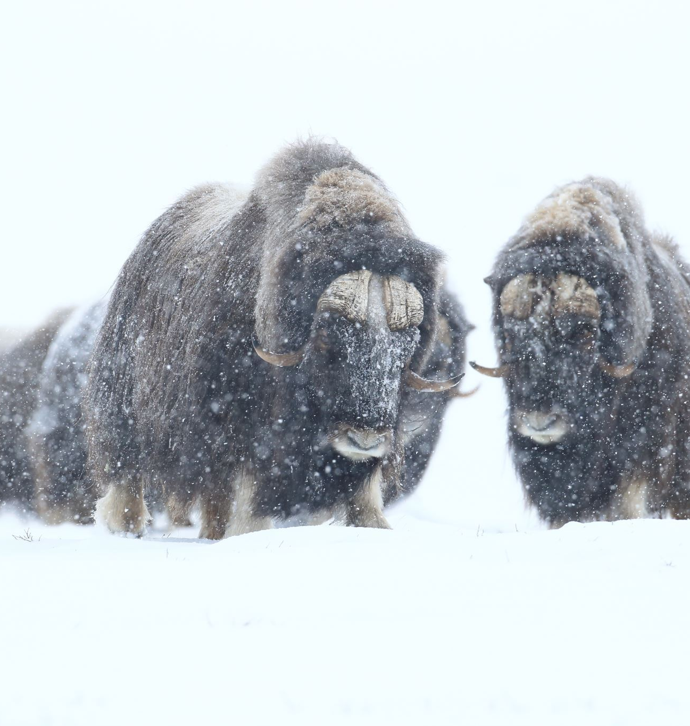
Естественный отбор -
единственная направленная движущая сила эволюции, которая благоприятствует выживанию не случайных, а более приспособленных особей, сохраняя их генотипы.

